Slide 1
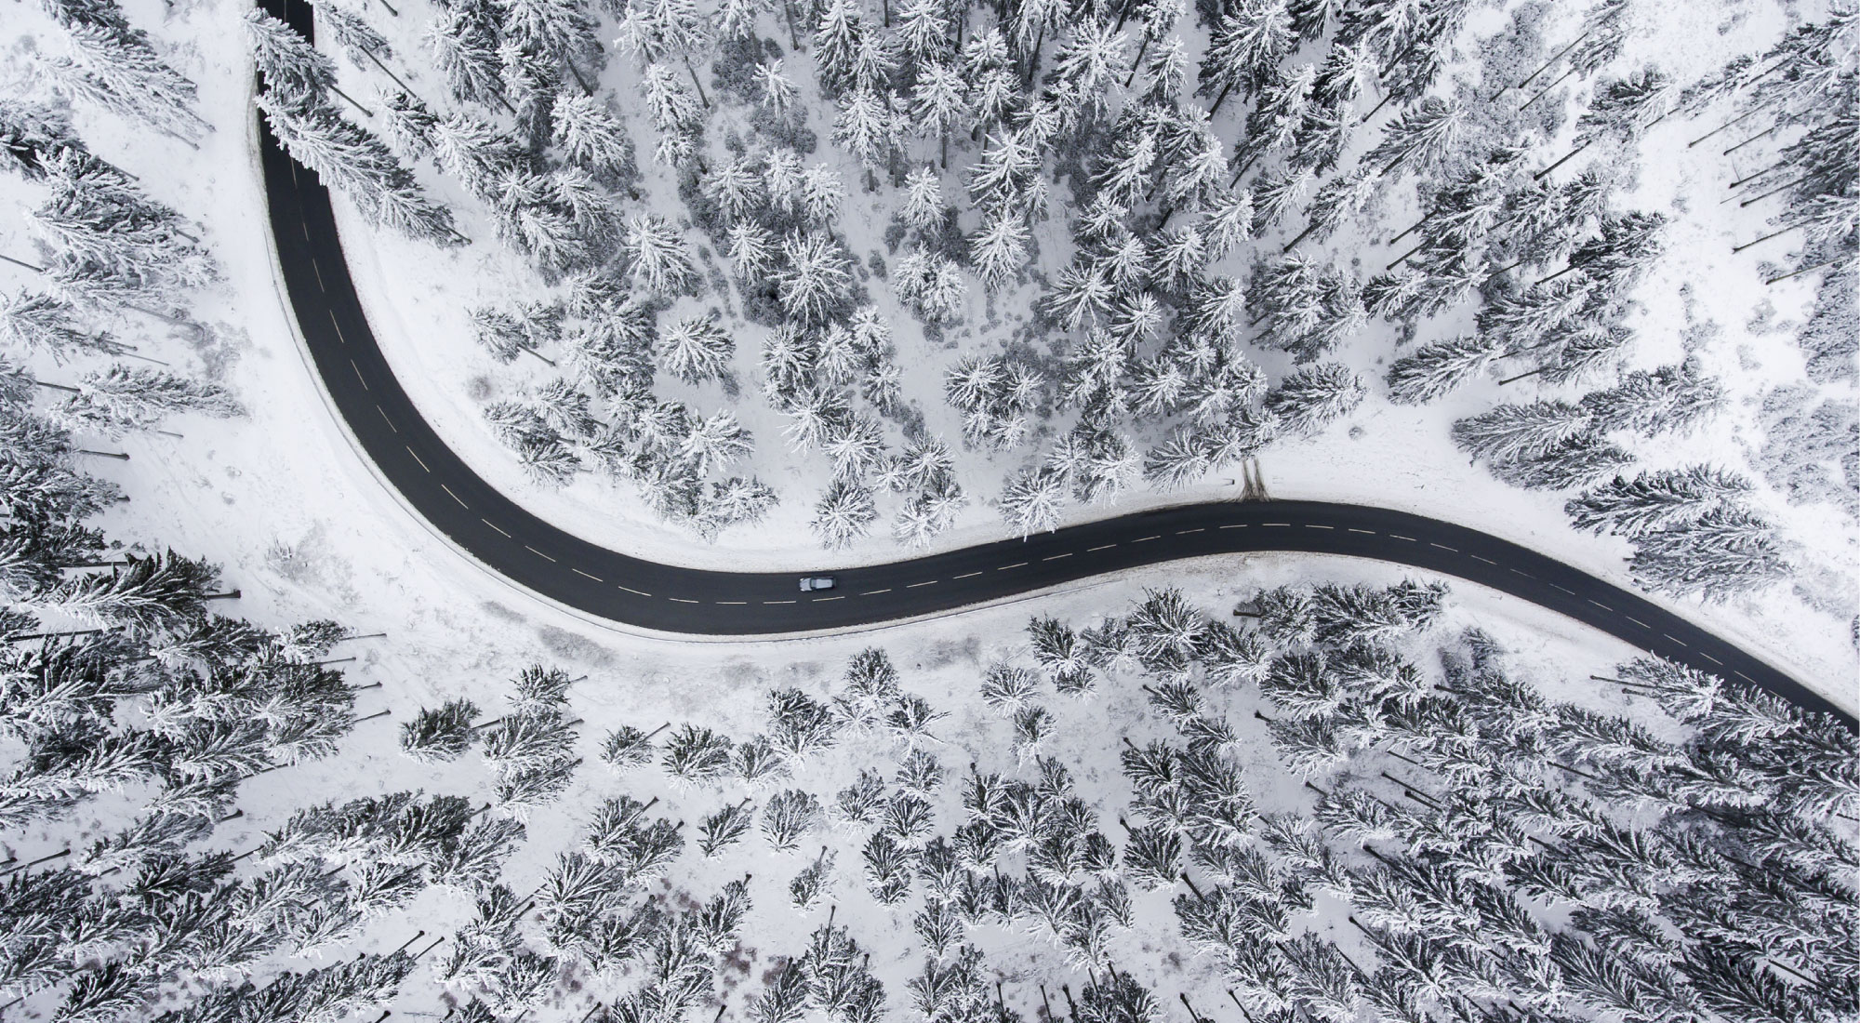
Tiebitumien ominaisuudet ja laadunvalvonta
Helena Remes / Nynas Oy
15.3.2023

Slide 2
Esityksen sisältö
Mitä bitumi on?
Mikä vaikuttaa ominaisuuksiin?
Vanheneminen ja vanhentaminen
Laatuvaatimukset; CE-merkintä ja Asfalttinormit
Vedenkestävyys, tartunta ja tartukkeet
Esityksessä keskitytään neitseellisiin tiebitumeihin
Laatuvaatimuksia ei voi sellaisenaan soveltaa esim. asfalttirouheen sideaineelle

Slide 3
Mitä bitumi on?
Raakaöljyn tislauksen raskas lopputuote
Monimuotoisten hiilivetyjen seos
Väri vaihtelee tummanruskeasta mustaan
Kemiallisesti hyvin inertti materiaali
Alhainen lämmönjohtokyky
Monipuolinen rakennusmateriaali, useita käyttökohteita; asfaltointi, bitumikatteet, vedeneristys…
Kuljetetaan, varastoidaan ja käytetään kohotetuissa lämpötiloissa

Slide 4
Bitumi on viskoelastinen materiaali
Jäykkyys riippuu lämpötilasta ja kuormitustaajuudesta
Alhaisissa lämpötiloissa tai lyhyillä kuormitusajoilla hyvin jäykkä/kiinteä
Korkeissa lämpötiloissa tai pitkillä kuormitusajoilla juokseva neste
Valmistetaan eri jäykkyyksiin; luokitellaan tunkeuman tai viskositeetin perusteella
Viskositeetti
Bitumi
H₂O
0 °C
100 °C
Lämpötila

Slide 5
Raakaöljypohja + valmistusprosessi = bitumin ominaisuudet
Raakaöljyt ovat hyvin erilaisia esiintymästä riippuen
Bitumin saanto vaihtelee
Leikkauspiste / kiehumispistealue
Kemiallinen koostumus
Jalostamot ovat keskenään erilaisia
Sekä raakaöljypohjan, että prosessoinnin ominaispiirteet vaikuttavat lopputuotteen ominaisuuksiin
Kaksi saman spesifikaation vaatimukset täyttävää bitumia voivat olla erilaisia fysikaalisilta tai kemiallisilta ominaisuuksiltaan; esim.
Esim. toisella bitumilla voi olla paremmat kylmäominaisuudet ja toisella vanhenemisominaisuudet jne
Käytettävyys bitumiemulsion tai PMB:n valmistamiseen

Slide 6
Bitumin vanheneminen
Bitumin ominaisuudet muuttuvat ”vanhenemisen” myötä
Molekyylipaino kasvaa, viskositeetti kasvaa, bitumista tulee jäykempää
Vanhenemisen mekanismit
Hapettuminen
Haihtuminen (pehmeimmät bitumiluokat)
UV-säteily
Tihkuminen kiviainekseen (huokoiset kivet)
Fyysinen kovettuminen (vahojen kristallisoituminen – palautuvaa!)
Merkittävät tekijät: lämpötila, pinta-ala vs. kokonaistilavuus ja aika

Slide 7
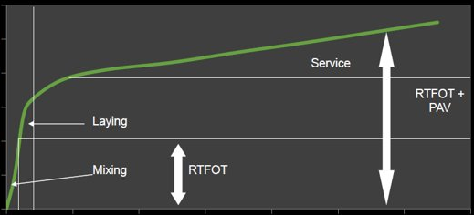
Bitumin vanheneminen, ja vanhentaminen laboratoriossa
Vanhentumista tapahtuu:
Bitumin kuumavarastoinnissa
Asfalttimassan valmistuksen ja levityksen aikana
Asfalttipäällysteen käyttöiän aikana
Pinnalla vanheneminen on nopeampaa kuin päällysteen sisällä
Tyhjätila – avoimissa asfalteissa vanheneminen on nopeampaa kuin tiiviissä
Sideainepitoisuus – vanheminen nopeutuu kun sideainekalvo on ohut
Bitumin vanhentaminen laboratoriossa:
Lyhytaikainen vanhentaminen ohutkalvokokeella RTFOT 163 °C tai TFOT 120 °C hyvin pehmeille bitumeille
Pitkäaikainen vanhentaminen PAV (Pressure Aging Vessel)

Slide 8
Mitä bitumilta vaaditaan päällystämisessä - käytännössä?
Liimaa kivet ja pinnat
Työstettävissä kuumana
Ei hauras kylmässä, mutta riittävän jäykkä normaalilämpötiloissa
Ei kovetu liikaa tai liian nopeasti vanhenemisen vaikutuksesta
Vedenkestävyys
Turvallinen käyttää

Slide 9
Bitumien laatuvaatimukset
Asfalttipäällysteiden sideaineet ovat CE-merkittyjä rakennustuotteita
AVCP-luokka 2+ (ilmoitetun laitoksen tarkastustoiminta)
Laatuvaatimukset pohjautuvat eurooppalaisiin yhdenmukaistettuihin tuotestandardeihin
SFS-EN 12591:2009 Tiebitumit
SFS-EN 13808:2013 Kationiset bitumiemulsiot
SFS-EN 14023:2010 Polymeerimodifioidut bitumit
SFS-EN 15322:2013 Bitumiliuokset ja fluksatut bitumit
Notes:
Uusimmatkin standardit ovat jo 10v vanhoja, vaikka revisioväliksi on ajateltu 5v

Slide 10
CE-merkintä ja Asfalttinormien laatuvaatimukset
CE-merkintä on valmistajan tai valtuutetun edustajan vakuutus siitä, että tuote
Täyttää tuotestandardissa asetetut olennaisten ominaisuuksien vaatimukset
On tyyppitestattu
On suoritustasoilmoituksen mukainen
Asfalttinormit = Suomen kansallinen soveltamissohje tuotenstandardeille
Kaikki tuotestandardissa esitetyt ominaisuudet, jotka on Suomessa valittu käyttöön (esim. ilmastoon perustuen)

Slide 11
Tiebitumien laatuvaatimukset Asfalttinormeissa (SFS-EN 12591)
Bitumiluokka |  | Menetelmä | 20/30 | 35/50 | 50/70 | 70/100 | 100/150 | 160/220
Tunkeuma, 25 °C | 0,1 mm | SFS-EN 1426 | 20-30 | 35-50 | 50-70 | 70-100 | 100-150 | 160-220
Pehmenemispiste | °C | SFS-EN 1427 | 55,0-63,0 | 50,0-58,0 | 46,0-54,0 | 43,0-51,0 | 39,0-47,0 | 35,0-43,0
Dynaaminen viskositeetti, 60 °C | Pas | SFS-EN 12596 | ≥ 440 | ≥ 225 | ≥ 145 | ≥ 90 | ≥ 55 | ≥ 30
Kinemaattinen viskositeetti, 135 °C | mm²/s | SFS-EN 12595 | ≥ 530 | ≥ 370 | ≥ 295 | ≥ 230 | ≥175 | ≥ 135
Murtumispiste, Fraass | °C | SFS-EN 12593 |  | ≤ -5 | ≤ -8 | ≤ -10 | ≤ -12 | ≤ -15
Ohutkalvokoe RTFOT 163 °C |  | SFS-EN 12607-1
- massan muutos | ± m-% |  | ≤ 0,5 | ≤ 0,5 | ≤ 0,5 | ≤ 0,8 | ≤ 0,8 | ≤ 1,0
- jäännöstunkeuma | % |  | ≥ 55 | ≥ 53 | ≥ 50 | ≥ 46 | ≥43 | ≥ 37
- pehmenemispisteen nousu | °C | SFS-EN 1427 | ≤ 10 | ≤ 11 | ≤ 11 | ≤ 11 | ≤ 12 | ≤ 12
Leimahduspiste, COC | °C | SFS-EN ISO 2592 | ≥ 240 | ≥ 240 | ≥ 230 | ≥ 230 | ≥ 230 | ≥ 220
Liukoisuus tolueeniin | m-% | SFS-EN 12592 | ≥ 99,0 | ≥ 99,0 | ≥ 99,0 | ≥ 99,0 | ≥ 99,0 | ≥ 99,0

Slide 12
Pehmeiden tiebitumien laatuvaatimukset Asfalttinormeissa (SFS-EN 12591)
Bitumiluokka |  | Menetelmä | 250/330 | 330/430 | 500/650 | 650/900
Tunkeuma, 15 °C | 0,1 mm | SFS-EN 1426 | 70-130 | 90-170 | 140-260 | 180-360
Dynaaminen viskositeetti, 60 °C | Pas | SFS-EN 12596 | ≥ 18 | ≥ 12 | ≥ 7,0 | ≥ 4,5
Kinemaattinen viskositeetti, 135 °C | mm²/s | SFS-EN 12595 | ≥ 100 | ≥ 85 | ≥ 65 | ≥ 50
Murtumispiste, Fraass | °C | SFS-EN 12593 | ≤ -16 | ≤ -18 | ≤ -20 | ≤ -20
Ohutkalvokoe RTFOT 163 °C |  | SFS-EN 12607-1
- massan muutos | ± m-% |  | ≤ 1,0 | ≤ 1,0 | ≤ 1,5 | ≤ 1,5
- Viskositeettisuhde 60 °C |  |  | ≤ 4,0 | ≤ 4,0 | ≤ 4,0 | ≤ 4,0
Leimahduspiste, PMcc | °C | SFS-EN ISO 2719 | ≥ 180 | ≥ 180 | ≥ 180 | ≥ 180
Liukoisuus tolueeniin | m-% | SFS-EN 12592 | ≥ 99,0 | ≥ 99,0 | ≥ 99,0 | ≥ 99,0

Slide 13
Viskositeettiluokiteltujen tiebitumien laatuvaatimukset Asfalttinormeissa (SFS-EN 12591)
Bitumiluokka |  | Menetelmä | V3000 | V1500
Kinemaattinen viskositeetti, 60 °C | mm²/s | SFS-EN 12595 | 2000-4000 | 1000-2000
Ohutkalvokoe, TFOT 120 °C |  | SFS-EN 12607-2
- massan muutos | ± m-% |  | ≤ 1,7 | ≤ 2,0
- Viskositeettisuhde 60 °C |  |  | ≤ 3,0 | ≤ 3,0
Leimahduspiste, PMcc | °C | SFS-EN ISO 2719 | ≥ 160 | ≥ 160
Liukoisuus tolueeniin | m-% | SFS-EN 12592 | ≥ 99,0 | ≥ 99,0

Slide 14
Bitumin laatuvaatimukset
Fraass murtumispiste
Tunkeuma
Ei hauras kylmässä
Pakkaskatkot
Riittävän jäykkä päällysteen normaalilämpötiloissa
Deformaatio
Työstettävissä kuumana
Sopiva viskositeetti sekoittamiseen
Hyvä tiivistettävyys
Viskositeetti / jäykkyys
Pehmenemispiste
Viskositeetti
60°C
Viskositeetti 135 °C
-25°C
25°C
60°C
135°C
Lämpötila

Slide 15
Bitumin laatuvaatimukset: koveneminen/vanheneminen
Asettaa rajat sille, paljonko bitumi saa kovettua lyhytaikaisen vanhennuksen aikana (massan valmistus + levitys)
Toistaiseksi pitkäaikaisvanhemiselle ei ole vaatimuksia tuotestandardeissa
Jäännöstunkeuma
Pehmenemispisteen muutos
Viskositeettisuhde 60°C
Viskositeetti / jäykkyys
RTFOT:n jälkeen
Jäännöstunkeuma = Tunk_{RTFOT} / Tunk_{alkup}
Pehm.pisteen muutos = PP_{RTFOT} – PP_{alkup}
Viskositeettisuhde = Visk_{RTFOT} / Visk_{alkup}
Alkuperäinen
-25°C
25°C
60°C
135°C
Lämpötila

Slide 16
Laadunvarmistus toimitusketjussa
Lähtökohta: CE-merkinnän edellyttämät tyyppitestaukset ja tuotestandardin esittämä minimitestaustaajuus sekä valmistajan/jakelijan FPC (factory production control).
Laadunvalvontaa tehdään useassa vaiheessa läpi toimitusketjun
Valmistuksen laadunvalvonta jalostamolla
Laivatoimitukset
Varastoinnin aikaiset tarkistusnäytteet
Autolastauksen tarkistusnäytteet
Bitumien sekoittaminen linjasekoittamalla säiliöauton lastauksen yhteydessä tai varastosäiliöissä on yleinen käytäntö jalostamoilla ja jakeluterminaaleilla. Esim.
70/100 + 160/220 → 100/150 tai
160/220 + 650/900 → 330/340

Slide 17
Bitumien sekoittaminen - laadunvarmistus
Sekoituskomponenttien ominaisuuksien perusteella lasketaan sekoitusresepti esim. halutun tavoitetunkeuman tai -viskositeetin saavuttamiseksi
Reseptien hallinta
Vaikka tunkeuma on laskennallisesti spekissä, se ei yksin takaa että kaikki tuotteen ominaisuudet ovat spesifikaation mukaiset!
Sekoituskomponenttien ominaisuuksien laaja tuntemus (esim. tunkeuma-viskositeettisuhde)
Laskenta analysoiduilla arvoilla – ei tunkeumaluokan keskiarvolla
Laskennassa käytettävät oletukset ja korrelaatiot tiedostettava ja tutkittava
Hallinta on sitä tärkeämpää ja vaikeampaa mitä kauempana sekoituskomponentit ovat toisistaan
Onnistunut sekoittaminen edellyttää laadunvalvontasuunnitelmaa
Reseptien ja laskentamallien varmennus analysoimalla näytteitä
Laitteistojen toimintatarkkuus
Notes:
Onnistunut linjasekoittaminen mahdollistaa tunkeumaltaan/viskositeetiltaan tasalaatuisen tuotteen jakelun

Slide 18
Vedenkestävyys: tartunta ja tartukkeet

Slide 19
Päällysteen vedenkestävyys
Päällysteen kyky estää vettä tunkeutumasta kiviaineksen ja sideaineen väliin
Jos kiviainesta peittävä bitumikalvo rikkoutuu, kiviainesrakeen pinta paljastuu
Kiviaineksen pinta on hydrofiilinen eli vesihakuinen
Kiviainesrae peittyy mieluummin vedellä kuin öljyllä
Vähitellen vesi irrottaa bitumin kiviainesrakeen pinnasta, ja seurauksena on päällysteen purkautuminen
Riskitekijöitä: alhainen sideainepitoisuus, ohuet bitumikerrokset, epäjatkuvuuskohdat (esim. lajittumat)
Hyvä vedenkestävyys edellyttää hyvää alkutartuntaa!

Slide 20
Tartunta kiviainekseen
Kiviaineksen ja bitumin yhteensopivuus: kiviaineksen mineralogia ja bitumin kemiallisten ominaisuudet
Mekaaninen tartunta:
Kiviaineksen pinnan tekstuuri, huokoisuus, ominaispinta-ala, puhtaus…
Karkeapintainen kiviaines tarjoaa enemmän kiinnittymispintaa, mutta voi olla vaikeampaa saada täydellinen peittoaste
Bitumin reologia; kovalla bitumilla parempi tartuntavoima
Kosteus:
Kiviaineksen hydrofiilisuus
Kylminä ja lämpiminä sekoitettavien asfalttimassojen osalta vedenkestävyyden varmistaminen on erityisen tärkeää, sillä kuumentamaton kiviaines sisältää aina kosteutta.
Notes:
Kvartsi, kalimaasälpä ja kiilteet happamuutta lisääviä yleisiä mineraaleja
Kiilteillä on haitallinen vaikutus myös pinnan tasaisuuden vuoksi

Slide 21
Tartukkeet
Tartukkeella pyritään parantamaan sideaineen ja kiviaineksen välistä tartuntaa; edesauttaa tartunnan syntymistä ja/tai ylläpitää tartuntaa
Paljon erityyppisiä tuotteita markkinoilla, ja annostelut vaihtelevat merkittävästi
Aktiiviset tartukkeet:
Syrjäyttävät veden kiviaineksen pinnalta
Mahdollistavat hyvän peittoasteen ja alkutartunnan, mutta eivät välttämättä tarjoa pitkäaikaista vaikutusta
Paras hyöty: kylmä/matalalämpösovellukset, turboasemat (matala sekoituslämpötila, kostea kiviaines)
Esim. amiinit
Kuva: Rossi et al. 2017 Adhesion promoters in Bituminous Road Materials: Review
Notes:
Cesare Oliviero Rossi, Bagdat Teltayev, Ruggero Angelico. Adhesion Promoters in Bituminous Road Materials: A Review, Applied Sciences 2017, 7, 524

Slide 22
Tartukkeet
Passiiviset tartukkeet:
Vahvistavat kiviaineksen ja bitumin välistä sidosta ja siten parantavat päällysteen vedenkestävyyttä
Eivät aktiivisesti pysty syrjäyttämään vettä rajapinnalta → vaatii kuivan kiviaineksen (kuumasekoitteiset asfalttimassat)
Esim. silaanipohjaiset tartukkeet
Yhdistelmätartukkeet; sekä aktiivisia että passiivisia ominaisuuksia
Notes:
Hiilivety ketju, joka on yhteensopiva bitumin kanssa, ja polaarinen silaaniryhmä, joka on taipuvainen kiinnittymään kiviaineksen pintaan

Slide 23
Kiitos!
TAKING OIL FURTHER
We take oil further to bring lasting value to customers and the world we live in.

